Slide 1
تصفّح الإنترنت بأمان
كبار السن المتمكنون من التكنولوجيا
الوحدة الرابعة

Slide 2

الإعتراف بأصحاب الأرض الأصليين
نعترف ونُقِرّ بالصلة المستمرة والعريقة التي تربط الشعوب الأصلية وسكان جزر مضيق توريس بأراضيهم ومياههم وسماء وطنهم في جميع أنحاء قارة أستراليا،
ونُقدّم احترامنا لشيوخهم من الماضي والحاضر.
Artwork: 'Connection' by Bobbi Lockyer.

Slide 3





مخرجات التعلّم
بنهاية هذه الجلسة، ستتمكن من:
العودة إلى موقع مفضّل باستخدام الإشارة المرجعية أو سجل التصفح.
التنقّل بين المواقع باستخدام علامات التبويب.
التعرّف على المواقع الآمنة والموثوقة ومعرفة العلامات التحذيرية للمواقع الخطِرة.
استخدام متصفح الإنترنت للبحث عن معلومات يومية.
شرح ما هو الإنترنت وكيف يمكن استخدامه.

Slide 4

مَن سبق له استخدام متصفح الإنترنت للبحث عن شيء ما؟

Slide 5
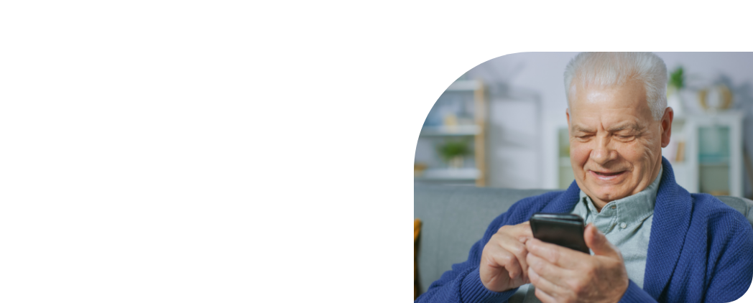
ما هو الشيء الذي تود أن تشعر بمزيد من الثقة تجاهه بحلول نهاية اليوم؟

Slide 6

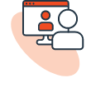



ماذا يمكنك أن تفعل على الإنترنت؟
البحث عن المعلومات
البقاء على تواصل
البحث عن وصفات طعام، نصائح صحية، أو أخبار
مكالمة فيديو
التحقق من حالة الطقس
البريد الالكتروني
الاطلاع على الخرائط والحصول على الاتجاهات
وسائل التواصل الاجتماعي

Slide 7




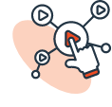




ماذا يمكنك أن تفعل على الإنترنت؟
الترفيه
المهام العملية
الاستماع إلى الموسيقى، البودكاست، والكتب الصوتية
التسوّق
لعب الألعاب
حفظ المواعيد في التقويم
مشاهدة الفيديوهات
الخدمات المصرفية
قراءة الكتب الإلكترونية
كتابة الرسائل
والمزيد غير ذلك!
حجز التذاكر والمواعيد

Slide 8
المصطلحات الرئيسية…
البيانات
واي- فاي
الانترنت
ما يتيح لهاتفك استخدام الإنترنت عندما لا تكون متصلاً بالواي فاي.
طريقة للاتصال بالإنترنت لاسلكيًا، وغالبًا ما تكون متوفرة في المنزل وفي الأماكن العامة مثل المكتبات والمقاهي.
النظام الذي يربط الحواسيب والهواتف والمعلومات حول العالم.

Slide 9
المصطلحات الرئيسية…
محرك البحث
متصفح الإنترنت
موقع الكتروني
أداة تساعدك على العثور على مواقع إلكترونية أو معلومات (مثل جوجل)
تطبيق يتيح لك زيارة المواقع الإلكترونية
مثل (كروم وايدج)
مكان على الإنترنت (مثل صحيفة إلكترونية، مكتبة، أو متجر)

Slide 10


الاتصال بالإنترنت
بيانات الهاتف
واي- فاي
Mobile data
Wi-Fi

Slide 11


الاتصال بشبكة الواي فاي
اندرويد و ويندوز
افتح الاعدادات
اختر الشبكة والإنترنت أو الاتصالات
اختر شبكة
ادخل كلمة المرور
آبل
افتح الاعدادات
اختر شبكة الواي فاي
اختر شبكة
ادخل كلمة المرور

Slide 12




المتصفحات
فايرفوكس
Firefox
ايدج
Edge
سفاري
Safari
كروم
Chrome

Slide 13
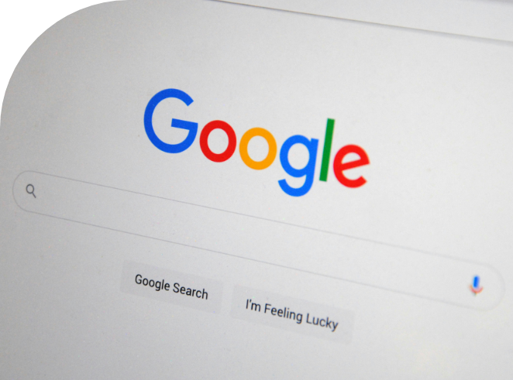
هيا نبحث على الإنترنت!

Slide 14

عن ماذا بحثت على الإنترنت؟

Slide 15

المواقع الآمنة مقابل المواقع غير الآمنة
عادةً ما يكون الموقع الآمن:
يحتوي على أيقونة قفل في شريط العنوان
يبدأ عنوانه بـ” “https:// (الحرف ‘s’ يعني أنه’ آمن‘)
سهل القراءة ولا يحتوي على نوافذ منبثقة كثيرة أو أخطاء إملائية
ينتهي بنطاق مألوف، مثل com.au . أو gov.au . أو org.

Slide 16

المواقع الآمنة مقابل المواقع غير الآمنة
موقع غير آمن أو مشبوه قد:
يحتوي على نوافذ منبثقة أو تحذيرات وامضة
يطلب المعلومات الشخصية أو تفاصيل الحساب المصرفي مباشرةً
يحتوي على أخطاء نحوية أو كلمات غريبة المظهر
يستخدم عنوان ويب غير مألوف
يظهر المتصفح رسالة تحذير قبل زيارة موقع خطير أو تحميل تطبيق ضار

Slide 17

هل تلقى أحد رسائل بريد إلكتروني، رسائل نصية، أو مكالمات هاتفية احتيالية؟ كيف عرفت أنها عملية احتيال؟

Slide 18
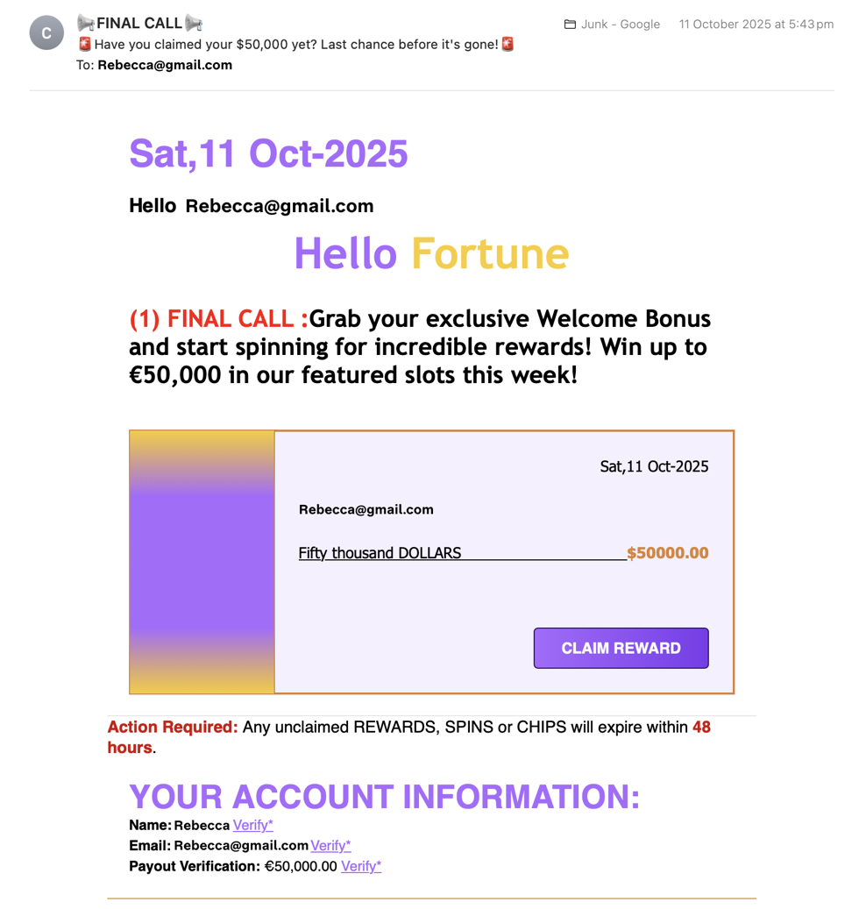
ما الذي يجعل هذا البريد الإلكتروني مشبوهًا؟

Slide 19
اسم مُرسِل غير معتاد "النداء الأخير"
يطلب اتخاذ إجراء عاجل ويبدو جيدًا جدًا لدرجة يصعب تصديقها
أخطاء نحوية وعملة مشبوهة
روابط غير معتادة

Slide 20
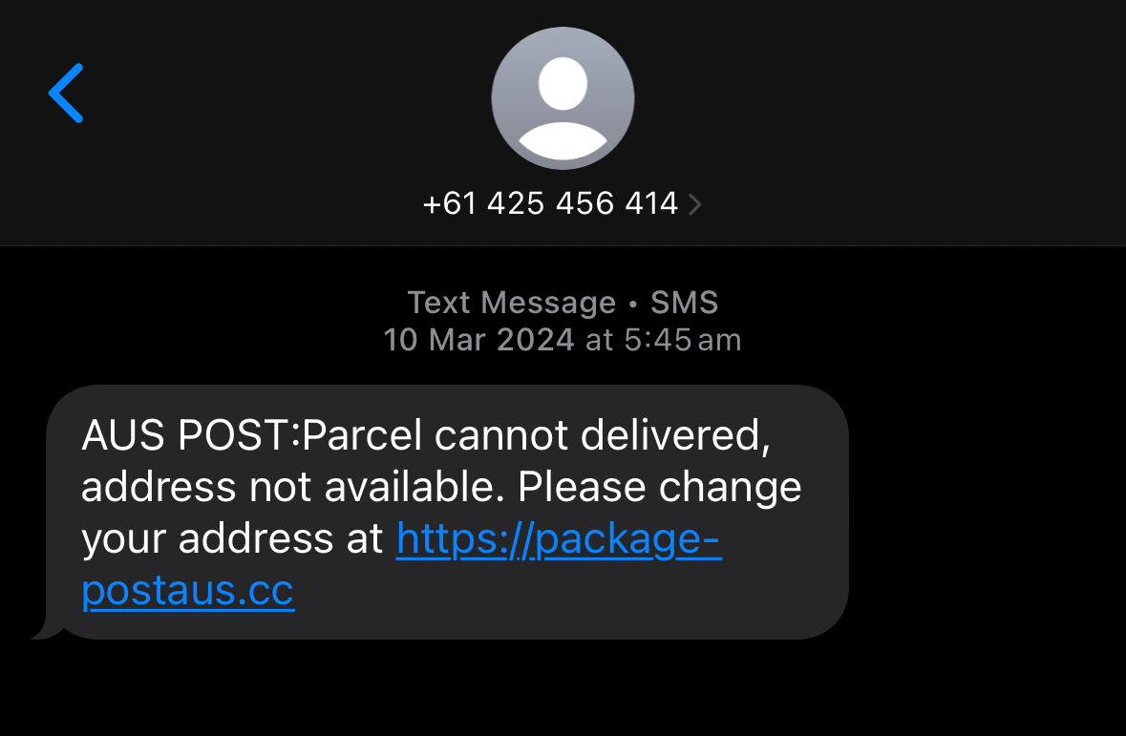
ما الذي يجعل هذه الرسالة النصية مشبوهة؟

Slide 21
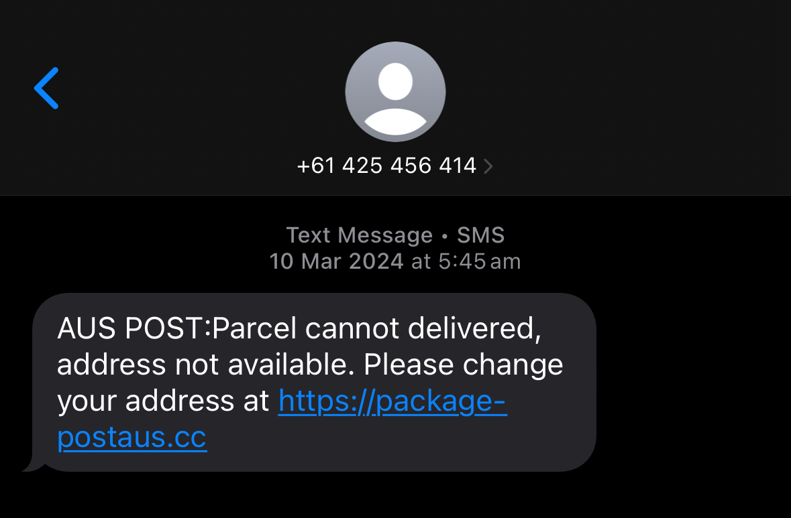
من رقم هاتف غير معروف
أخطاء إملائية ونحوية
(مثل عدم وجود مسافة بعد النقطتين)
طلب المعلومات الشخصية
(مثل العنوان)
رابط مشبوه
الموقع الرسمي لبريد أستراليا هو https://auspost.com.au/

Slide 22




راقِب الاحتيال
توقّف. من الأفضل أن تكون آمنًا من أن تتعرض للاحتيال.
احمِ
تحقّق
توقّف
https://www.scamwatch.gov.au/stop-check-protect المصدر:

Slide 23
ارشادات
استخدم كلمات مرور قوية وقم بتغييرها مرتين في السنة.
الحكومة والبنوك لن تطلب منك المعلومات أبداً عبر الرسائل النصية أو البريد الإلكتروني.
إذا رأيت أخطاء إملائية، تحذيرات وامضة، أو نوافذ منبثقة غير عادية، من الأفضل مغادرة الموقع.
أدخل بياناتك الشخصية فقط على المواقع التي تعرف أنها آمنة – والتي تحتوي على أيقونة قفل ويبدأ عنوانها بـ https://

Slide 24



استخدم علامات التبويب وارجع إلى المواقع المفضلة لديك
السجل
History
الإشارات المرجعية
Bookmarks
علامات التبويب
Tabs

Slide 25
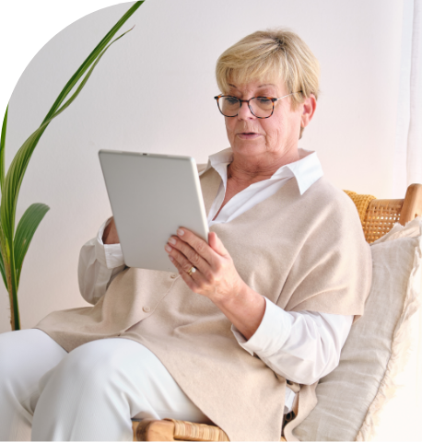
لنقضي بعض الوقت في الإجابة على أسئلتك منذ بداية الجلسة.

Slide 26
مخرجات التعلّم
استطيع ان:
اعود إلى موقع مفضّل باستخدام الإشارة المرجعية أو سجل التصفح.
اتنقّل بين المواقع باستخدام علامات التبويب.
اتعرّف على المواقع الآمنة والموثوقة والعلامات التحذيرية للمواقع الخطِرة.
استخدم متصفح الإنترنت للبحث عن معلومات يومية.
اشرح ما هو الإنترنت وكيف يمكن استخدامه.

Slide 27

ماهي الفكرة الرئيسية التي استخلصتها؟

Slide 28

ماهي ثلاثة اشياء ستجربها خلال الأسبوع القادم؟

Slide 29
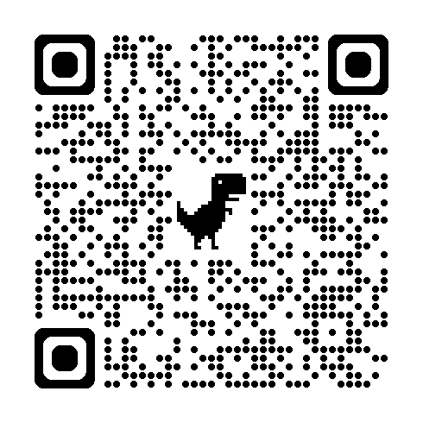
تعلم المزيد
نصائح
للبقاء آمنًا على الإنترنت

Slide 30

كبار السن المتمكنون
من التكنولوجيا
الوحدة الأولى
الوحدة السابعة
تعرّف على هاتفك الذكي
التقط، احفظ وشارك صورًا وفيديوهات رائعة
الوحدة الثانية
الوحدة الثامنة
تعرّف على جهاز الكمبيوتر أو التابلت
استخدم جهازك للمهام اليومية والترفيه
الوحدة الثالثة
الوحدة التاسعة
إجراء المكالمات وإرسال الرسائل
تطبيقات تجعل الحياة أسهل
الوحدة الرابعة
الوحدة العاشرة
ابقَ على تواصل عبر وسائل التواصل الاجتماعي ومكالمات الفيديو
تصفّح الإنترنت بأمان
الوحدة الخامسة
الوحدة الحادية عشر
إرسال واستقبال الرسائل الإلكترونية
تسوّق وأدِر حسابك المصرفي عبر الإنترنت بأمان
الوحدة السادسة
الوحدة الثانية عشر
ابقَ آمنًا على الإنترنت وتجنب عمليات الاحتيال.
اكتشف ما يمكن للذكاء الاصطناعي أن يقدمه لك

